Slide 1
MER-> MR
Ejercicio completo

Slide 2
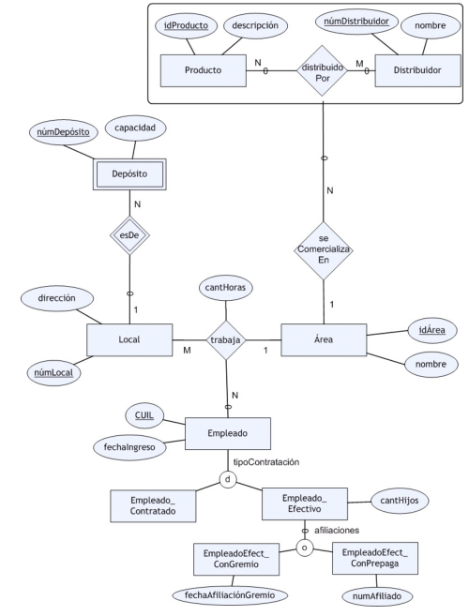
DER Inicial
1) Podemos pensar qué problema de la realidad está modelando
2) Agregación
3) Notación de jerarquía
Notes:
La agregación es un conjunto de entidades relacionadas entre sí, que comparten una relación con otra entidad. La misma puede ser 1:N, N:M, etc.
Una jerarquía Disjunta puede notarse como un circulito con una “d” y una jerarquía solapada se puede notar con un circulito con una “o”.
También se pueden notar las diferentes semánticas de una jerarquía con una palabra o frase que denote el significado de dicha jerarquía. Es decir, la supraentidad puede tener diferentes clasificaciones y se pueden expresar como diferentes jerarquías o semánticas para la misma jerarquía.
La notación utilizada para las jerarquías es la misma utilizada en el ámbito académico en USA, d para disjoint y o para overlapping.

Slide 3
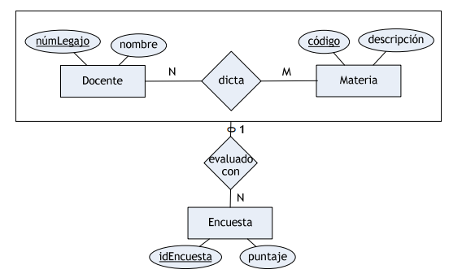
Agregación
La agregación es una abstracción en la cual una interrelación (junto con sus entidades vinculadas) es tratada como una entidad de alto nivel y puede participar de interrelaciones. Por supuesto, las entidades vinculadas a una agregación también pueden tener sus propias interrelaciones individualmente. El concepto de agregación se denota con un rectángulo conteniendo a la interrelación y sus entidades vinculadas.

Slide 4
Agregación en MR
Las reglas de transformación de la agregación al modelo relacional son parecidas a las que utilizamos para interrelaciones binarias. Se transforman tomando a la agregación como si fuese una entidad de la binaria.
Esquemas resultantes:
Docente (númLegajo, nombre) PK = {númLegajo}
Materia (código, descripción) PK = {código}
Dicta (numLegajo, codigo) PK = {(númLegajo,código)}
FK = {numLegajo->Docente.númLegajo,
codigo->Materia.código}
Encuesta (idEncuesta, puntaje, numLegajo, codigo)
PK = {idEncuesta} FK = {(numLegajo, codigo)->Dicta. (numLegajo, codigo)}
Notes:
Notar que se está utilizando una notación diferente para las claves, es otro punto de vista.

Slide 5
Notes:
Notar que la entidad débil Deposito termina siendo una entidad fuerte y así se traduce al MR, ya que la opcionalidad hacia Local hace que la clave de Deposito no dependa enteramente de Local, por tanto hay una equivalencia entre una entidad débil con opcionalidad hacia su entidad fuerte y ser una entidad fuerte. Recalcar qué significa la relación de la agregación con Área, entendiendo que da la impresión que uno quisiera establecer una relación de una relación, en este caso relacionar “distribuido por” con “se comercializa en”

Slide 6
MR resultante
Producto(idProducto, descripción) PK={idProducto}
Distribuidor(numDistribuidor, nombre) PK={numDistribuidor}
Distribuido_por(idProducto, numDistribuidor)
PK=(idProducto, numDistribuidor)
FK={idProducto->Producto.idProducto, numDistribuidor->Distribuidor. numDistribuidor}
Area(idArea, nombre) PK={idarea}
Local(numLocal, dirección) PK={numLocal}
Comercializacion(idArea, idProducto, NumDistri)
PK=(idArea, idProducto, NumDistri) FK={={idArea->Area.idarea, idProducto->Producto.idProducto, NumDistri->Distribuidor.numDistribuidor}
Deposito(numlocal, numDeposito, capacidad) PK=(numlocal, numDeposito)
FK={numlocal->Local.numLocal}
Empleado(CUIL, fechaIngreso) PK={CUIL}
Empleado_Efectivo(CUIL, canthijos) PK={CUIL}
Empleado_Efectivo_conGremio(CUIL, fecha) PK={CUIL}
Empleado_Efectivo_conPrepaga(CUIL, numAfiliado) PK={CUIL}
Trabaja(numLocal, idArea, CUIL, canthoras) PK=(numLocal, CUIL)
FK={numLocal->Local.numLocal, idArea->Area.idArea, CUIL->Empleado.CUIL}

